Slide 1
Трение
Исследование трения покоя и движения тела на различных поверхностях

Slide 2
^{Трение}
Исследование трения покоя и движения тела на различных поверхностях
^{Цель}
Цель исследования - изучить поведение силы трения в простой ситуации и наблюдать количественную разницу между трением покоя и движения. Учащиеся выработают гипотезу и проверят ее с помощью датчика силы Dymo.

Slide 3
^{Трение}
Исследование трения покоя и движения тела на различных поверхностях
^{Введение и теория}
Взаимодействие - очень важный вопрос в физике. Мы постоянно пытаемся описывать и объяснять явления повседневной жизни через научные концепции. Мы живем в мире, где трение участвует в каждом взаимодействии. При трении неизменно теряется энергия и выделяется тепло. Один из способов описать это явление - через силу трения, возникающую при контакте двух тел.
В каких повседневных ситуациях вы наблюдали явление трения?

Slide 4
^{Трение}
Исследование трения покоя и движения тела на различных поверхностях
^{Введение и теория}
Какие факторы необходимы, чтобы возникло трение? Почему?
Какие параметры должны соблюдаться, чтобы не было трения?

Slide 5
^{Трение}
Исследование трения покоя и движения тела на различных поверхностях
^{Введение и теория}
Теория
Сила трения возникает, когда соприкасаются две поверхности. Это зависит от воздействия, которое оказывает поверхность и которая называется нормальной силой.
Нормальная сила (N) - это воздействие поверхности на тело, направленное перпендикулярно поименованной поверхности. Кроме того, сила трения обычно направлена против движения. Давайте рассмотрим эти направления на диаграмме свободного тела (DCL):
Нормальная сила
Сила трения
Приложенная сила
Вес

Slide 6
^{Трение}
Исследование трения покоя и движения тела на различных поверхностях
^{Введение и теория}
Бывает трение покоя и трение движения. Трение движения возникает, когда тело движется, т.е. его скорость отлична от нуля. И наоборот, трение покоя возникает, когда скорость тела равна нулю.
Установлено, что после того, как объект начал движение, для продолжения движения требуется прикладывать меньшую силу. Это указывает на то, что трение движения всегда меньше, чем максимальное трение покоя.
Сила трения движения < максимальная сила трения покоя
Это было установлено экспериментально, и вы можете проверить это на себе. Когда вы перемещаете тяжелый объект, то в начале требуется большее усилие, но после того, как объект уже начал двигаться, становится легче.

Slide 7
^{Трение}
Исследование трения покоя и движения тела на различных поверхностях
^{Введение и теория}
Трение зависит от материала. Например, на льду трение маленькое, а на асфальте - значительно больше. Таким образом, каждой поверхности соответствует свой коэффициент трения. Существуют коэффициенты трения движения и покоя, обозначаемые греческой буквой . Индекс “k” - для движения ("кинетический") и индекс “s” - для покоя ("статический"). Как показано выше, можно сказать, что для каждого материала:
Как говорилось в начале, сила трения зависит от нормальной силы (N) и не может быть больше нее. Чтобы это было верно, для обоих коэффициентов трения имеем:

Slide 8
^{Трение}
Исследование трения покоя и движения тела на различных поверхностях
^{Введение и теория}
Сила трения покоя: Движение отсутствует, поэтому:
Свободный член уравнения меньше или равен произведению, потому что трение покоя зависит от силы, прикладываемой к объекту, а его значение показывает величину, необходимую для поддержания баланса сил.
Сила трения движения: имеется движение, и связь с нормальной силой определяется уравнением:
Из этого уравнения можно сделать вывод, что, когда нужно рассчитать теоретическое значение силы трения движения тела, нужно вычислить значение нормальной силы.

Slide 9
^{Трение}
Исследование трения покоя и движения тела на различных поверхностях
^{Введение и теория}
Теперь учащихся приглашают выдвинуть гипотезу, которая должна быть проверена экспериментально.
Если вы перемещаете деревянный блок из состояния покоя по шероховатой поверхности, какие величины и физические характеристики определяют минимальную силу, которую нужно приложить для начала движения? Отличается ли она от силы, которая необходима, чтобы поддерживать движение объекта? Обоснуйте ответ

Slide 10
^{Трение}
Исследование трения покоя и движения тела на различных поверхностях
^{Описание работы}
Учащиеся будут измерять силу, прикладываемую для перемещения деревянного объекта по трем разным типам наждачной бумаги.
Для одного из типов наждачной бумаги, объект будет двигаться со своим исходным весом, а затем будет добавлено дополнительно 100 г, 200 г и 300 г.

Slide 11
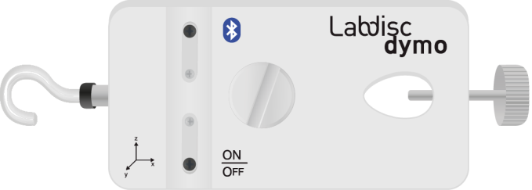
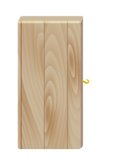
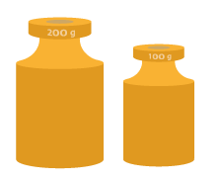
^{Трение}
Исследование трения покоя и движения тела на различных поверхностях
^{Ресурсы и материалы}
Датчик силы Dymo
Кабель USB
Кусок дерева с крючком
Грузы 100 г и 200 г
Струна
Разные типы наждачной бумаги (3)
Липкая лента
4
5
4
6
7

Slide 12
^{Трение}
Исследование трения покоя и движения тела на различных поверхностях
^{Использование Labdisc}
^{Настройка Labdisc}
Для проведения измерений с помощью датчика силы Dymo, выполните следующие действия:
Откройте программу GlobiLab и включите Labdisc.
Нажмите на пиктограмму Bluetooth в нижнем правом углу экрана GlobiLab. Выберите используемый в настоящий момент Labdisc. После распознавания Labdisc программой, пиктограмма изменит цвет с серого на синий .
Если вы предпочитаете USB-соединение, выполните те же указания, нажав на пиктограмму USB. Вы увидите то же изменение цвета, когда Labdisc будет опознан .
1
2

Slide 13
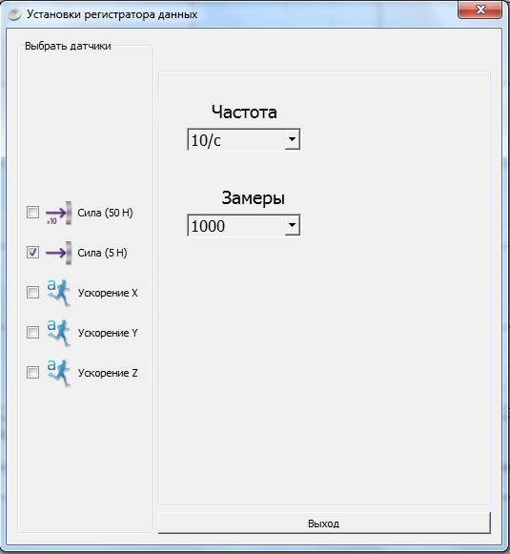
^{Трение}
Исследование трения покоя и движения тела на различных поверхностях
^{Использование Labdisc}
Нажмите , чтобы установить Labdisc. Выберите "Сила (5 н)" в окне "Настройки регистратора". Задайте частоту выборки "10/сек".

Slide 14
^{Трение}
Исследование трения покоя и движения тела на различных поверхностях
^{Использование Labdisc}
4
После завершения настройки датчика, начинайте измерения, нажав .
После завершения измерений, остановите Labdisc, нажав .
5

Slide 15
^{Трение}
Исследование трения покоя и движения тела на различных поверхностях
^{Эксперимент}
Соедините Labdisc и кусок дерева струной.
Закрепите наждачную бумагу на плоской поверхности с помощью липкой ленты.
Измерьте силу, необходимую для перемещения деревянного объекта по наждачной бумаге. Струна не должна быть туго натянута в начале измерений.

Slide 16
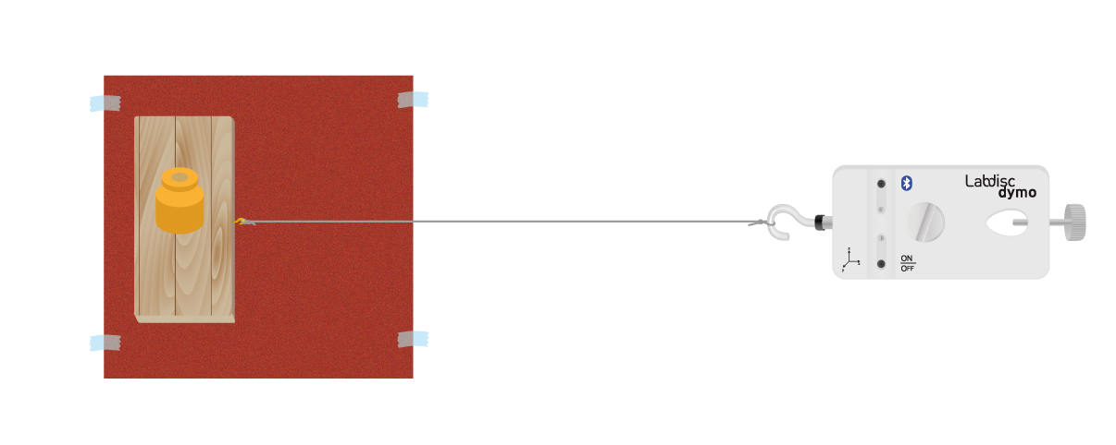
^{Трение}
Исследование трения покоя и движения тела на различных поверхностях
^{Эксперимент}
Повторите ту же процедуру для каждого типа наждачной бумаги.
Затем выберите один из типов наждачной бумаги и измерьте силу, которую нужно приложить для перемещения объекта с разными грузами. Используйте для этого грузы 100 г и 200 г, а затем - оба груза, чтобы получить 300 г. Размещайте грузы на куске дерева.

Slide 17
^{Трение}
Исследование трения покоя и движения тела на различных поверхностях
^{Результаты и анализ}
На каждом графике, с помощью инструмента , укажите отклонение пружины в соответствующие моменты времени.
После этого, покажите значение силы в каждый момент исследования, нажав на кривую инструментом .

Slide 18
^{Трение}
Исследование трения покоя и движения тела на различных поверхностях
^{Результаты и анализ}
Глядя на каждый график, скажите, где присутствует максимальное значение силы трения? Какому виду трения оно соответствует?
Почему в конце движения датчик продолжает показывать какое-то значение силы? Каково значение силы трения в каждой из этих ситуаций?
Имеет ли движение, представленное объектом на каждом из графиков, постоянную скорость? Обоснуйте ответ.

Slide 19
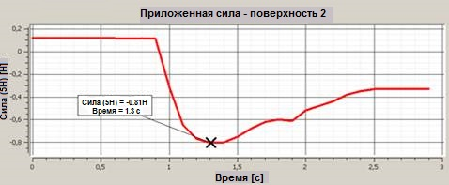
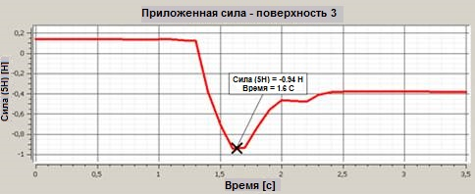
^{Трение}
Исследование трения покоя и движения тела на различных поверхностях
^{Сравнение разных поверхностей}
^{Результаты и анализ}
График ниже должен быть аналогичен графику, полученному учащимися:

Slide 20
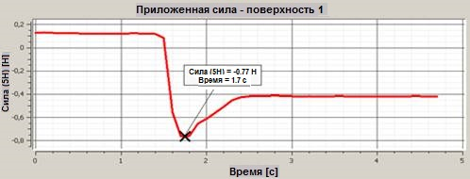
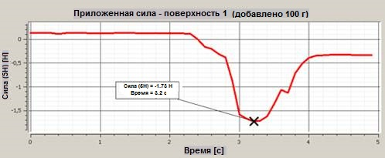
^{Трение}
Исследование трения покоя и движения тела на различных поверхностях
^{Сравнение разных грузов}
^{Результаты и анализ}
График ниже должен быть аналогичен графику, полученному учащимися:

Slide 21
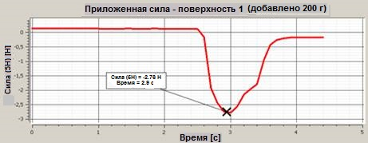
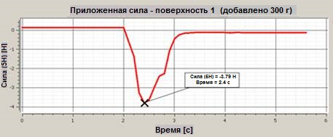
^{Трение}
Исследование трения покоя и движения тела на различных поверхностях
^{Сравнение разных грузов}
^{Результаты и анализ}
График ниже должен быть аналогичен графику, полученному учащимися:

Slide 22
^{Трение}
Исследование трения покоя и движения тела на различных поверхностях
^{Выводы}
Какое значение имеет коэффициент трения покоя на поверхности, где применялись разные грузы? Он больше или меньше, чем на других поверхностях? Обоснуйте ответ.
Учащиеся должны установить прямо пропорциональную зависимость между увеличением веса объекта и максимальной силой трения покоя, определив таким образом, что коэффициент трения покоя соответствует коэффициенту пропорциональности. Кроме того, этот коэффициент следует использовать для описания протекания эксперимента и сравнения значений с другими поверхностями.
Когда кусок дерева движется, сила трения движения больше, меньше или равна приложенной силе? Обоснуйте ответ, опираясь на то, что вы наблюдали на графиках и в ходе эксперимента.
Учащиеся должны определить, что при ускорении объекта приложенная сила обязательно должна быть больше силы трения движения. Это явление трения движения важно по сравнению с силой трения покоя, которая равна величине приложенной силы.

Slide 23
^{Трение}
Исследование трения покоя и движения тела на различных поверхностях
^{Дальнейшее применение}
Каковы были условия, позволившие наблюдать то, что вы видели в данном эксперименте?
Учащиеся должны установить, что нормальная сила и тип материала являются важными факторами в данном эксперименте, которые определяют поведение, которое мы видим на графиках. Некоторые учащиеся могут представить ситуации, когда поведение поверхностей не соответствует этой теории, что даст преподавателю возможность дать углубленный материал, представляющий концепцию вязкого трения.
Чем эти знания могут быть полезны в таких видах спорта, как лыжи? Проведите исследование, чтобы ответить.
Учащиеся должны исследовать коэффициент трения движения снега по разным поверхностям. Это - основа данного вида спорта. Проводятся многочисленные исследования, чтобы создавать материалы с минимальным трением и таким образом повышать скорость.

